Slide 1
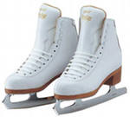
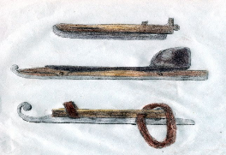
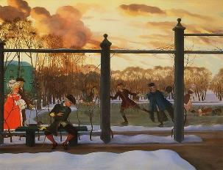
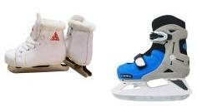
«На каток с коньками»
Авторы проекта:
Малофеева Т.Н.
Мустафина Г.А.

Slide 2
Цель:
Задачи:
Откуда пришло слово «коньки»?
Где появились коньки и как они выглядели?
Какие бывают коньки?
О пользе катания на коньках.
Игры на коньках.
Определить значимость нашего увлечения коньками.

Slide 3
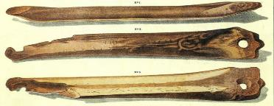
Коньки -
одно из древнейших изобретений человечества. Вырезанные из дерева, либо выточенные из костей животных и прикрепленные к ботинку, коньки позволяли быстро передвигаться по льду.

Slide 4
-Родиной фигурного катания является Голландия
-В Россию коньки привез известный своими новаторскими идеями Петр I. Он же и первый придумал крепить лезвия прямо к сапогам.

Slide 5
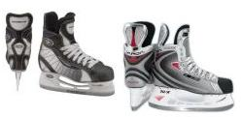
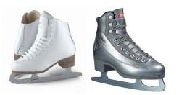
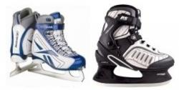
ВидЫ
коньков
Хоккейные
Фигурные
Любительские
Детские
Озёрные

Slide 6
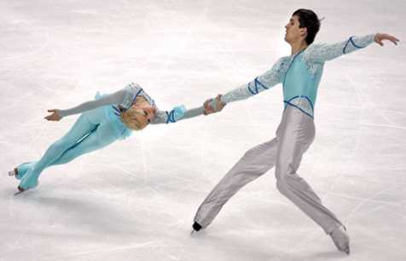
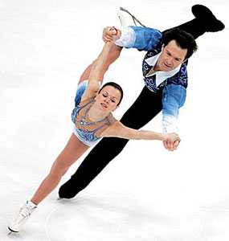
Фигурное катание на коньках
Фигурное катание на коньках — это олимпийский вид спорта, включающий соревнования женщин и мужчин в катании и в спортивных танцах на коньках.

Slide 7
Лучшие фигуристы России

Slide 8
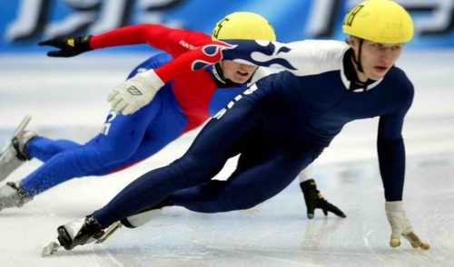
Конькобежный спорт
Конькобежный спорт — вид спорта, в котором необходимо как можно быстрее преодолевать определённую дистанцию на ледовом стадионе по замкнутому кругу.

Slide 9
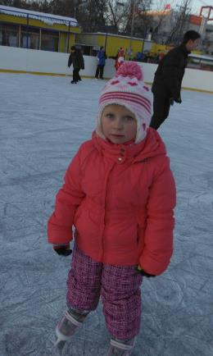
О пользе катания на коньках
Катание на коньках издавна считается прекрасным средством оздоровления. Оно доступно людям разного возраста, но особенно рекомендовано младшим школьникам.

Slide 10
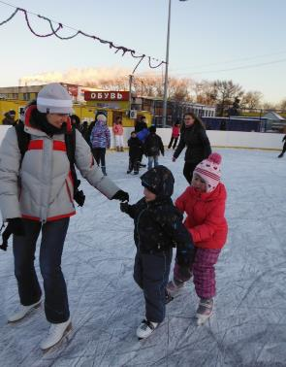
Игры на коньках
Игры можно проводить на любом катке — во дворе, на школьной площадке, на большом стадионе. Важно лишь кому-то бросить клич. Игры на льду, такие как «Салочки», «Змейка», Круговая эстафета» доставят детям немало приятных минут.

Slide 11
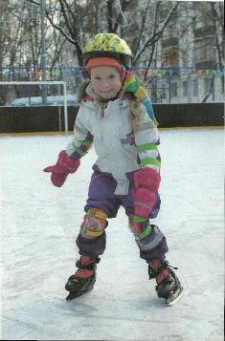
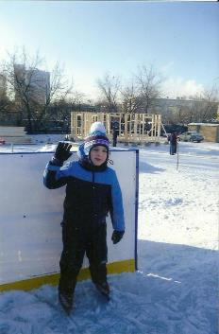
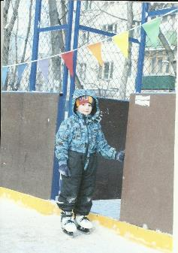
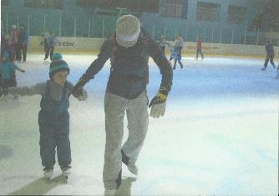

Slide 12
Спасибо за внимание!

